Slide 1
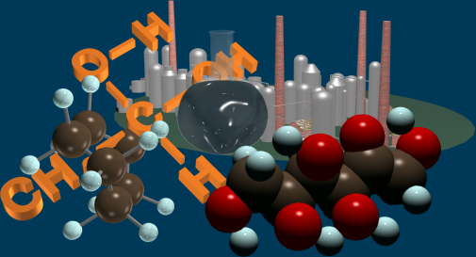
Метанол, етанол, гліцерин, їхні молекулярні та структурні формули, фізичні властивості.

Slide 3
Повторення
Що таке вуглеводні?
Які класи вуглеводнів ви вивчали?
Чим відрізняються вони один від одного?
Які речовини називають гомологами?
Які речовини називають ізомерами?

Slide 4
Функціональна група
- ОН гідроксильна група
СОН альдегідна група
СООН карбоксильна група
Функціональні групи – це групи атомів, що визначають фізичні й хімічні властивості речовин

Slide 5
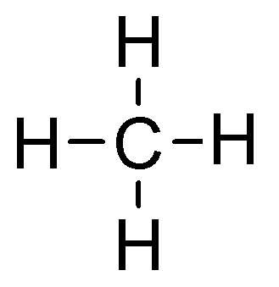
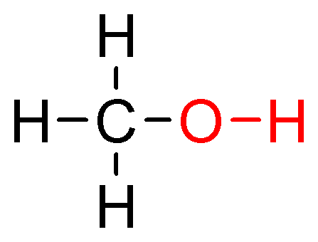
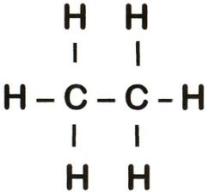
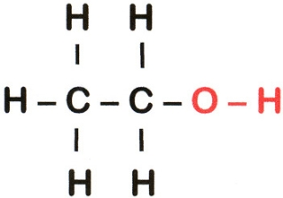

Slide 6
Спирт – це органічна сполука, молекула якої містить одну або декілька гідроксильних груп (ОН), сполучених з вуглеводневим радикалом.
Спирт – який містить одну функціональну групу (ОН) – називається одноатомним.
Загальна формула цього одноатомного спирту має наступний вигляд:
СnH2n+1 ОН
Представниками одноатомних спиртів є:
Метанол – СН3ОН, етанол – С2Н5ОН

Slide 7
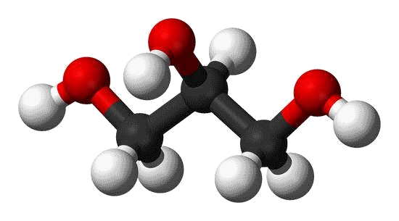
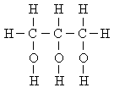
Спирт – який містить декілька функціональних груп (ОН)називається багатоатомним.
Одним із представників багатоатомних спиртів є гліцерин, формула якого
С3Н5(ОН)3

Slide 8
Класифікація спиртів
За кількістю гідроксильних груп
одноатомні
двохатомні
Трьох атомні
За природою вуглеводневого радикалу
насичені
ненасичені
ароматичні

Slide 9
Номенклатура спиртів
СН₃-ОН СН₃-СН₂-ОН СН₃-СН₂-СН₂-ОН метанол етанол пропанол-1
пропанол-2 бутанол-2 2-метилпропан-2-ол

Slide 10
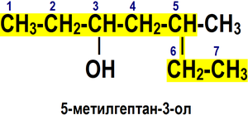

Slide 11
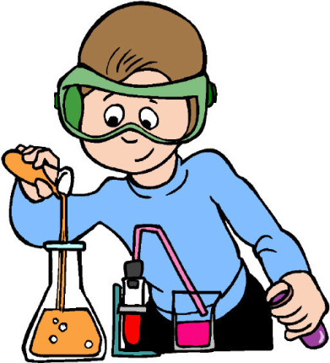
Фізичні властивості
Нижчі спирти (до C₁₅) - рідини, вищі - тверді речовини.
Метанол і етанол змішуються з водою в будь-яких співвідношеннях. З ростом молекулярної маси розчинність спиртів у воді падає.
СН₃-ОН СН₃-СН₂-ОН метанол етанол

Slide 12
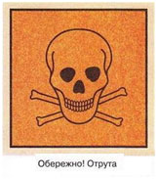
Одноатомний спирт метанол
Рідина без кольору з температурою кипіння 64С, характерним запахом Легше води. Горить безбарвним полум'ям.
Отруйна дія метанолу заснована на ураженні нервової і судинної системи. Прийом всередину 5-10 мл метанолу призводить до важкого отруєння, а 30 мл і більше - до смерті.

Slide 13
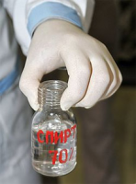
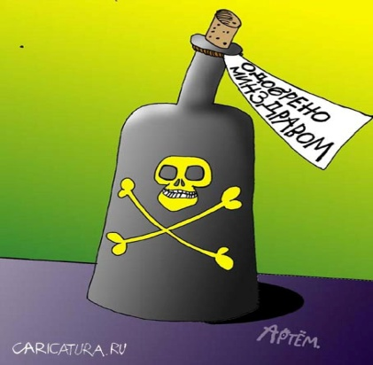
Одноатомний спирт етанол
Безбарвна рідина з характерним запахом і пекучим смаком, температурою кіпенія78С. Легше води. Змішується з нею в будь-яких відносинах.
Легко запалюється, горить слабо світиться блакитним полум'ям.

Slide 14
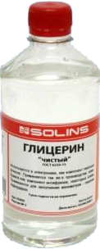
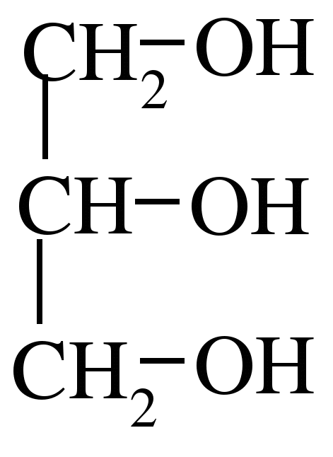
Трьохатомний спирт гліцерин ( гліцерол)
Гліцерин - безбарвна, в'язка, гігроскопічна рідина, необмежено розчинна у воді. Солодкий на смак, від чого і отримав свою назву (глікос - солодкий). Добре розчиняє багато речовин.

Slide 15
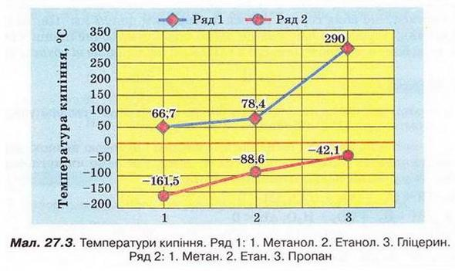
Температури кипіння У порівнянні з відповідними вуглеводнями, спирти мають високі температури плавлення і кипіння, що пояснюється сильною асоціацією молекул спирту в рідкому стані за рахунок утворення водневих зв'язків.
Температури кипіння
Ряд 1 : 1. Метанол, 2. Етанол, 3.Гліцерин
Ряд 2 : 1. Метан, 2. Етан, 3. Пропан

Slide 16
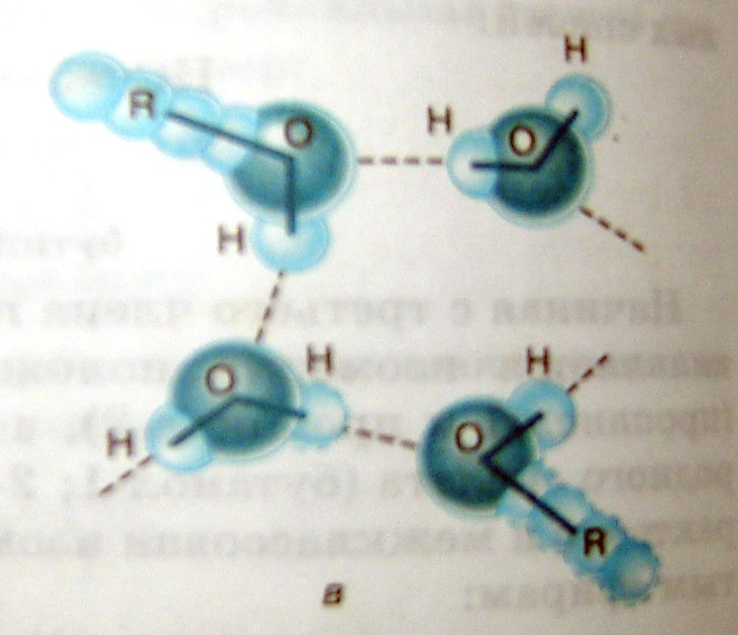
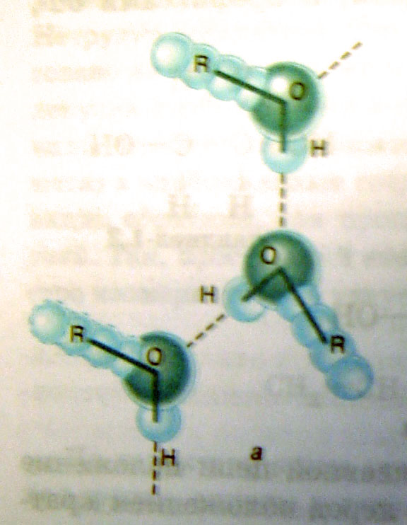
Утворення водневих зв’язків
між молекулами спирту між молекулами спирту
та води

Slide 17
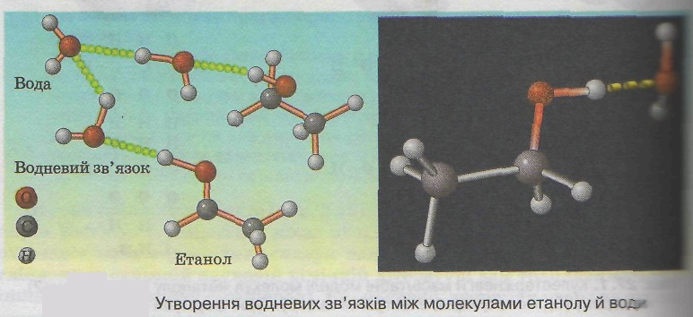
Утворення водневих зв’язків

Slide 18
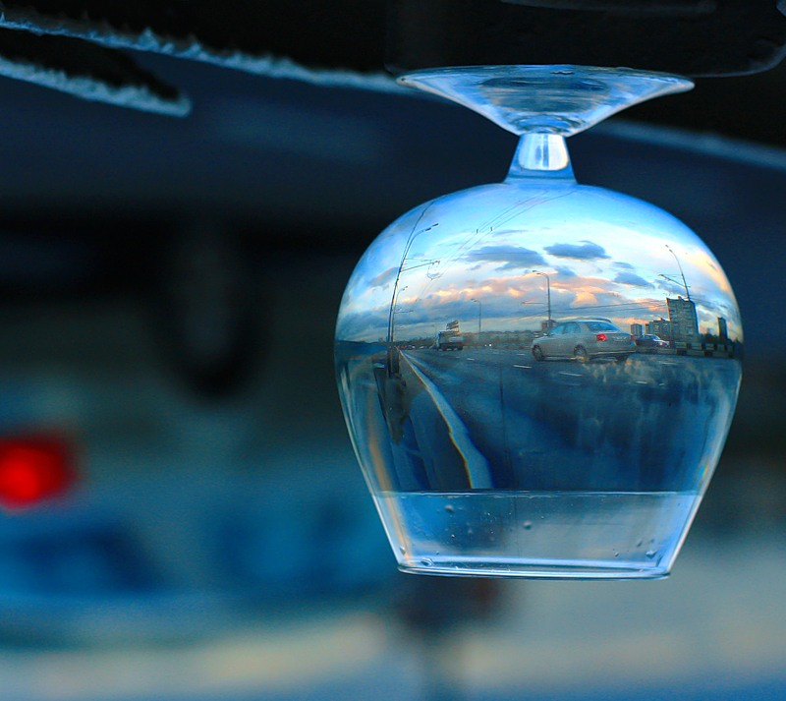
Від алкоголю щороку гине 1,5 млн чоловік – це вибухи 123 атомних бомб Хіросіми у вигляді спиртних напоїв

Slide 19
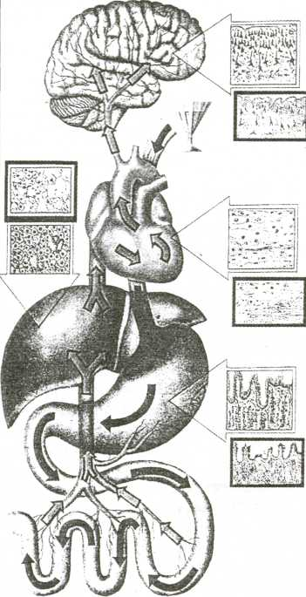
ШЛЯХ АЛКОГОЛЮ В ОРГАНІЗМІ ЛЮДИНИ
Ротова порожнина
Стравохід
Печінка
Шлунок
Кров
Видалення з організму

Slide 20
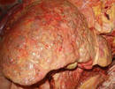
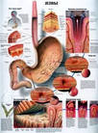
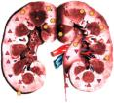
Вплив алкоголю
головний мозок
Гибель нервових клітин
серце
Жирове переродження
печінка
Цироз, алкогольний гепатит
шлунок
Гастрит виразка
рак
смерть
нирки
Гибель ниркових клубочків,
отруєння продуктами
обміну речовин
Статеві залози
Імпотенція

Slide 22
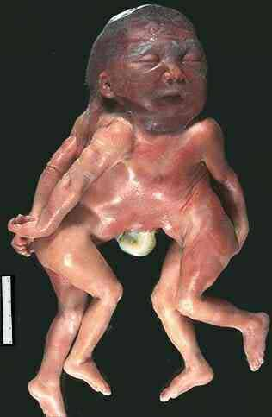
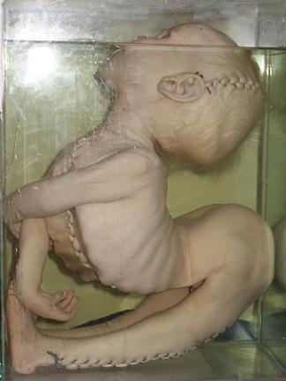
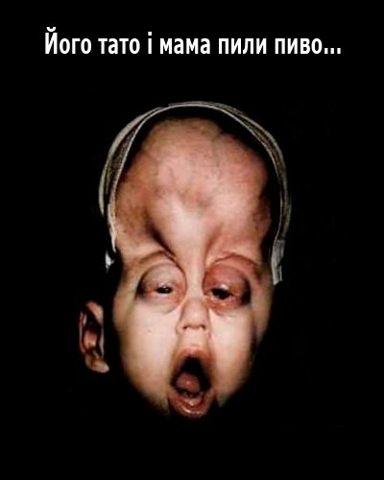
Пам'ятайте!
У людей, яки зловживають алкоголем, народжуються діти-уроди або неживі діти.

Slide 23
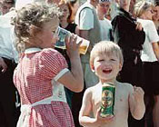
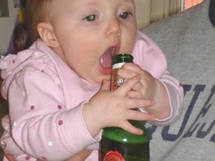
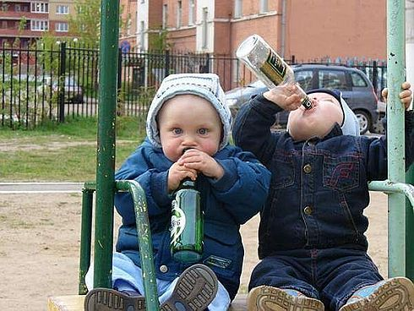
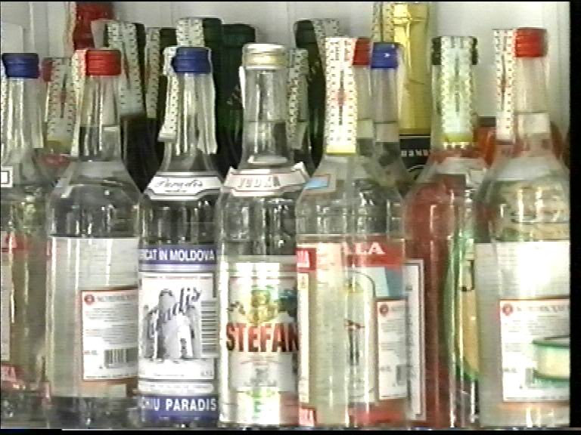
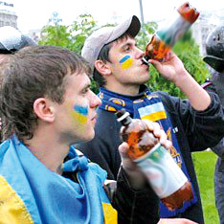
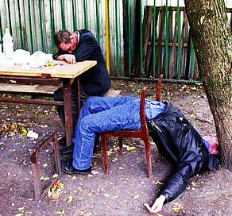
Захистіть дітей!!!

Slide 24
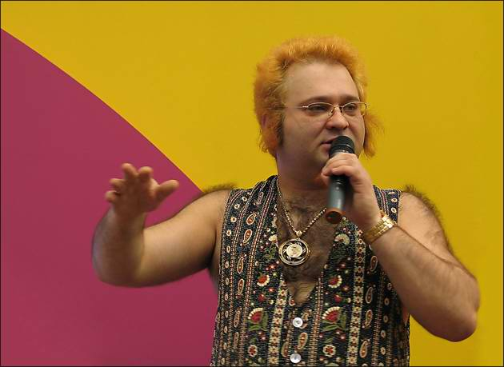
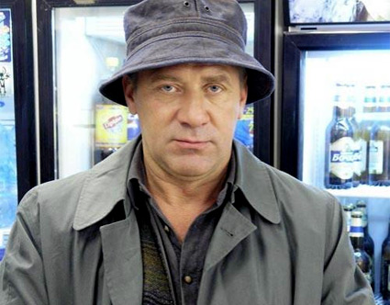
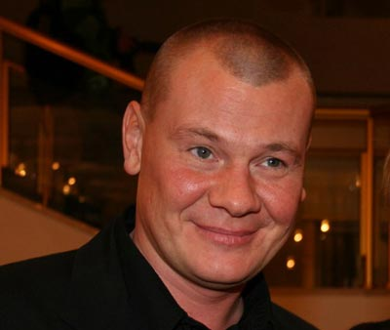
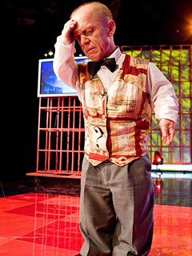
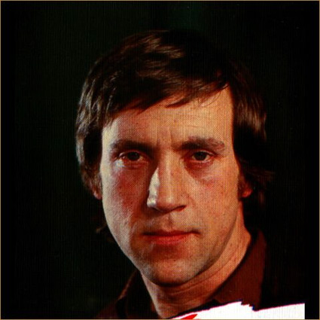
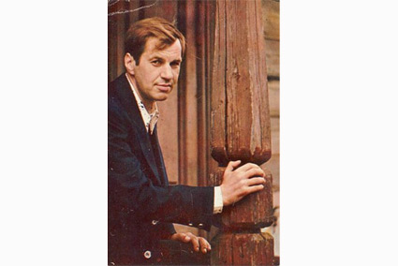
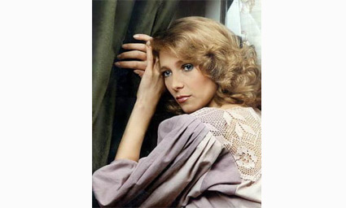
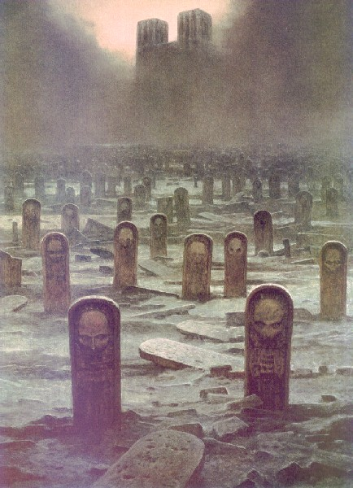
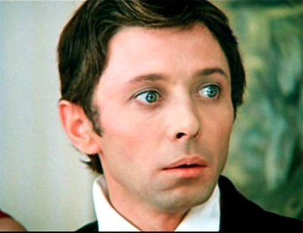
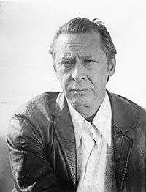
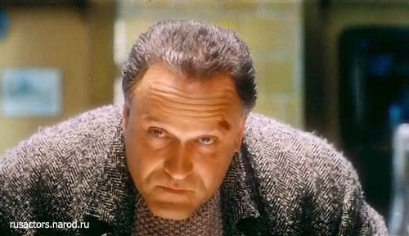
«Алкоголь набагато більше горя завдає, ніж радості всьому людству, хоча його вживають саме задля радості. Скільки талановитих людей загинуло через нього!» І. П. Павлов
Р. Трахтенберг 41 рік
В.Галкин – 38 років
А. Краско – 49 років
В. Шкет – 49 років
Г. Бурков – 57 років
Е. Майорова – 39 років
В.Висоцький – 42 роки
Н. Єременко – 52 роки
О. Даль – 39 років

Slide 25
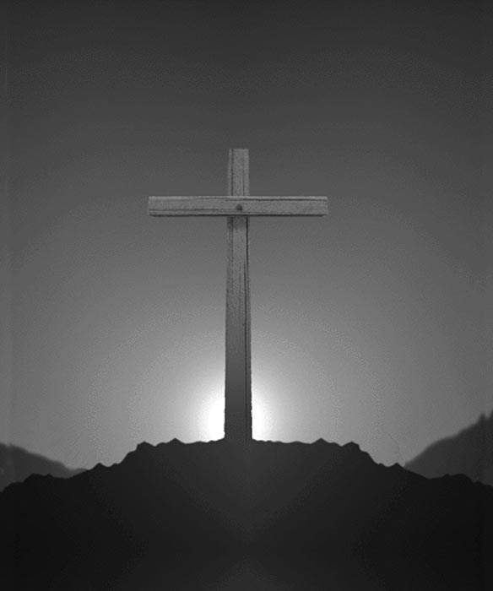
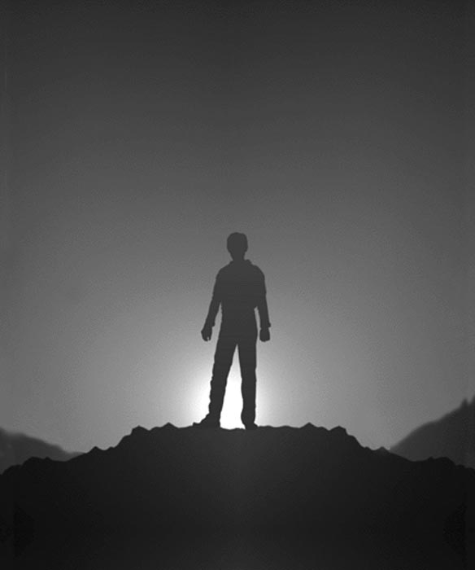
Зроби свій вибір

Slide 26
Гра “ Відгадай хто я ”
Моя відносна густина пару по повітрю становить 1,10.відгадай мою молекулярну, структурну формулу. Дай мені гарне ім’я.

Slide 27
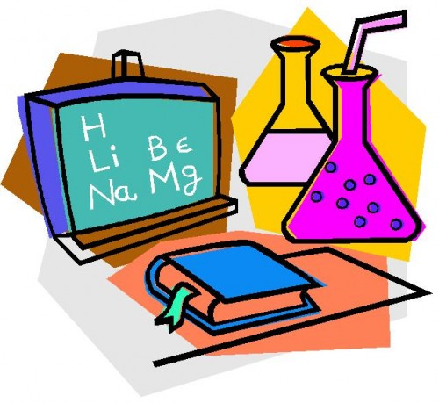
Домашнє завдання
Опрацювати параграф 30, 31, 32
Конспект.
Виконати вправа 384 на стор 183

